Slide 1
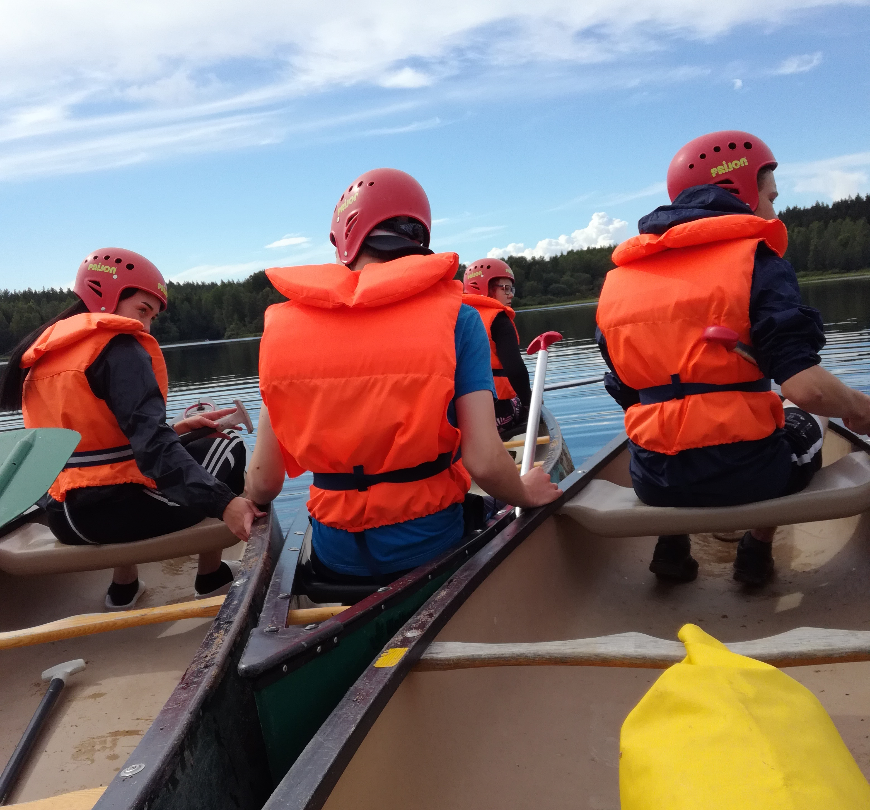
Tää on iha pe......
NYT LÄHETTIIN VIRTAA PÄIN
By:Jarno

Slide 2
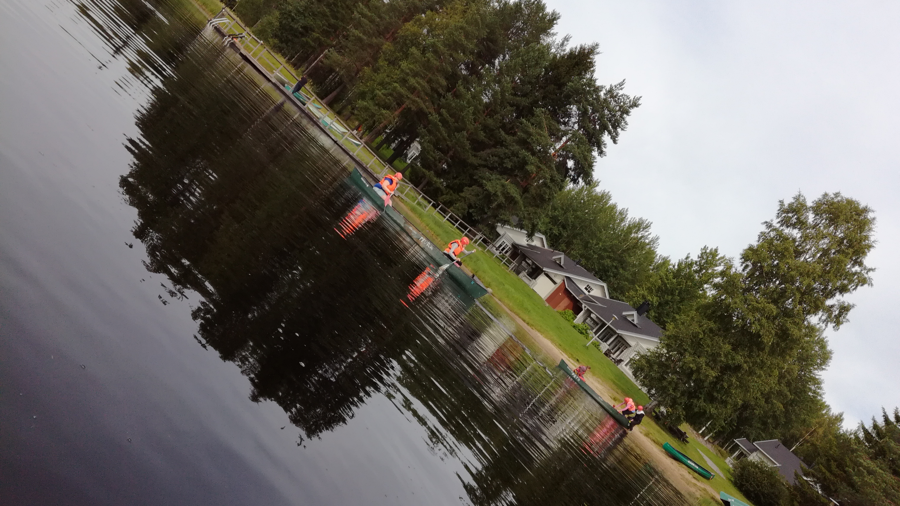
Milloin tulimme
Lähdimme Maanantaina 21.8.2017 Leirikeskus Marttiseen ryhmäytymään ja tulimme sieltä keskiviikkona 23.8.2017.

Slide 3
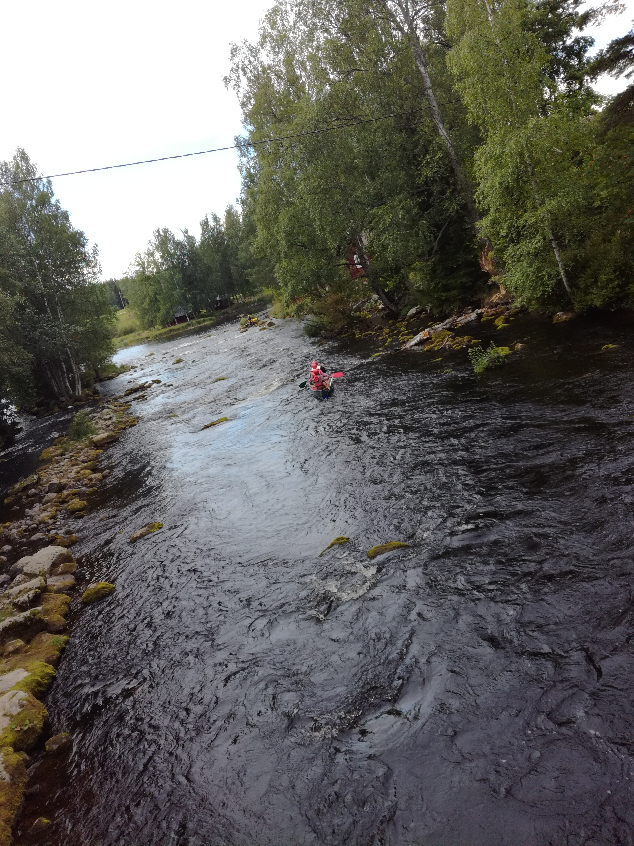
Koskessa
Menimme 22.8.2017 melomaan ja tiesimme, että joudumme laskemaan kosken alas, joten oli vähän jännittävä kokemus.

Slide 4
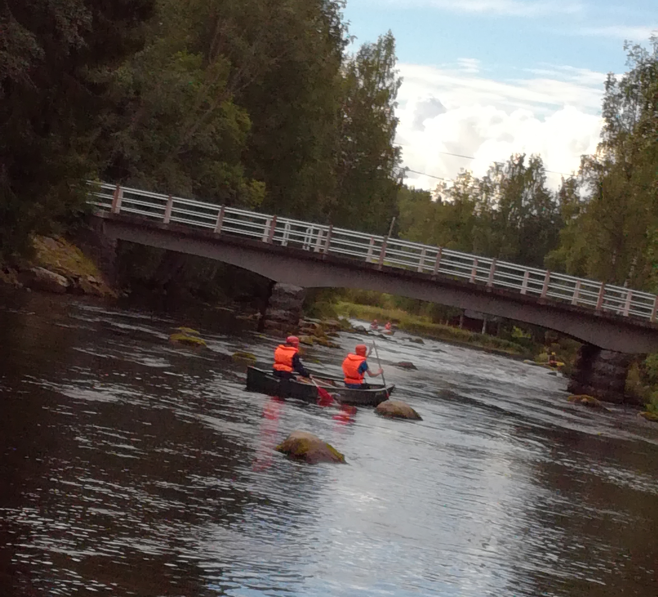
Omat reitit
Heti alkuun Jere ja Otto törmäsivät 2 ekaan kiveen ja menivät omia reittejä koko koskimatkan.
Muut menivät ihan oikeita reittejä ja mikään kanootti ei kaatunut, vaikka jotkut osuivatkin koskessa olleisiin kiviin.

